Slide 1
Взаимодействие с родителями детей с ОВЗ в условиях инклюзии.
Автор:Сильникова М.Н.

Slide 2
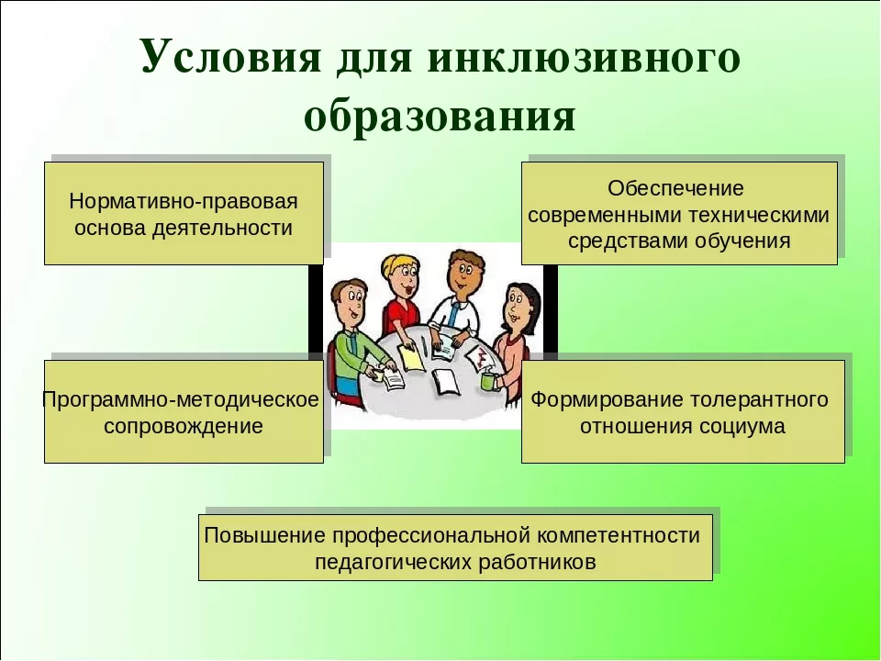

Slide 3


Slide 4
Как установить контакт при первом знакомстве с родителями ребенка с ОВЗ.
Будьте доброжелательны. Помните, что родитель ребенка с ОВЗ приходит к вам со страхами:
Страх обострения или рецедива болезни, ведущих к сниженной жизненестойкости ребенка.
Страх невозможности интеграции ребенка в социум.
Страх перед посещением обычного дошкольного учреждения/обучением ребенка в обычной школе из-за отсутствия четкого представления об инклюзии.
Страх вынести за пределы семьи свою проблему.
Страх перед сознанием кажущейся собственной неполноценности и беспомощности.

Slide 5
Целью социально-педагогического сопровождения родителей и законных представителей является: предоставление родителям квалифицированной помощи специалистов, направленной на индивидуальное развитие, для успешной адаптации, реабилитации ребенка в социуме; социальнопсихологическое содействие семьям, имеющим детей с ограниченными возможностями здоровья, повышение педагогической компетенции родителей.

Slide 6
Задачи социально-педагогического сопровождения:  формировать у родителей позитивное восприятие личности ребенка с нарушениями развития;  расширять видение родителей своих воспитательных функций в отношении ребенка с ОВЗ;  знакомить родителей со специальными коррекционными и методическими приемами, необходимыми для проведения занятий со своим ребенком в домашних условиях;  знакомить родителей с эффективными методами детско-родительского взаимодействия, воспитательными приемами, необходимыми для коррекции личности ребенка с отклонениями в развитии;  формировать интерес к личностному развитию ребенка на основе его компенсаторных возможностей;  мотивировать родителей на обращение за помощью лично для себя;  способствовать расширению контактов семьи с социумом, обеспечить возможность общения родителей, имеющих детей со схожими проблемами;  оказывать своевременную информационную помощь семьям, воспитывающим ребенка с ОВЗ18 .

Slide 7
Организация социально-педагогической работы осуществляется поэтапно. На начальном этапе происходит диагностика микросоциума и воспитательного потенциала семьи. Сюда относятся материальные и бытовые условия, численность и структура семьи, эмоционально-психологический климат и характер взаимоотношений между ее членами, жизненный опыт и культурно-образовательный уровень, распределение обязанностей и наличие свободного времени, характер организации совместной деятельности, стиль общения, уровень педагогической компетенции взрослых членов семьи, семейные традиции. Основная цель на начальном этапе – формирование у родителей адекватных представлений о структуре нарушений психофизического развития ребенка и о возможностях его образования и социализации. Для этой задачи нужно следующее:  индивидуальное собеседование (интервьюирование) с каждым взрослым членом семьи, определение члена семьи, способного осуществлять главную функцию при организации реабилитационного процесса;  участие члена семьи – организатора реабилитационного процесса во всех видах диагностического обследования, проводимого на базе психолого-медико-педагогической консультации, ППМС-центра или в условиях семьи;  анализ вместе со всеми членами семьи результатов обследования, выявление основных проблем, специфических особенностей ребенка;  составление индивидуальной программы коррекционно-педагогической работы с ребенком в условиях семьи.

Slide 8
Следующий этап работы можно охарактеризовать как организационный. Он заключается в конструктивной деятельности, включая разнообразные формы педагогической анимации при организации семейно-бытового труда, образовательных мероприятий, досуга и предполагает проектирование коррекционно-педагогического процесса в условиях семьи, отбор средств и методов работы, организацию педагогической среды в семье, конструирование системы обучающего взаимодействия взрослого и ребенка. На данном этапе решаются следующие задачи:  обучение родителей специфическим способам и приемам работы с ребенком на основе индивидуальной программы;  активизация участия одного из членов семьи как организатора реабилитации;  подбор дидактического материала для специальных занятий, изготовление наглядных пособий, приспособлений;  отработка организационных форм работы, условий обучения;  налаживание стиля семейного общения.

Slide 9
Важным требованием данного этапа является обучение родителей самостоятельному анализу потенциальных возможностей ребенка, определению уровня сформированности социально значимых навыков, что предполагает пролонгированное наблюдение и оценку в процессе повседневной деятельности. Этому способствуют разнообразные методы тестирования, в основе применения которых лежит предпосылка, что основные навыки формируются у детей в одинаковой последовательности, но вследствие отклонений в развитии процесс усвоения навыков растянут во времени. Этапы усвоения навыков представлены в том порядке, в каком они формируются у нормально развивающегося ребенка; каждый навык необходимо разбить на более мелкие умения, что позволяет определить ту ступеньку, которая освоена ребенком, и следующую за ней, которую необходимо освоить.

Slide 10
Заключительный этап социально-педагогической деятельности в условиях семьи – коммуникативный. Он предполагает помощь в установлении оптимальных взаимоотношений между родителями, родителями и детьми, другими членами семьи в сфере ближайшего окружения. Этот этап имеет решающее значение для нормализации психологического климата в семье, снижения эмоциональной напряженности, реконструкции родительских позиций в процессе педагогической деятельности. Он способствует становлению новых форм взаимодействия с ребенком, имеющим отклонения в развитии, освоению специфических средств общения

Slide 11
Основными задачами коммуникативного этапа являются следующие:  расширение арсенала средств при осуществлении коммуникативной деятельности за счет использования специфических способов общения (эмпатии, жестовой речи и т.д.);  формирование инновационных форм взаимодействия с ребенком (сеансы эмоциональноразвивающего взаимодействия, предметно-игровое взаимодействие и т.д.);  формирование воспитательных навыков родителей. Исходя из поставленных задач учитываются необходимые требования:  гибкая тактика родителей в процессе взаимодействия с ребенком (при установлении тактильного, зрительного, эмоционального контакта);  активизация вербальной коммуникации;  блокирование неадекватных типов поведения родителей по отношению к ребенку

Slide 12
И в заключение стоит сказать, что в целом для реализации идей инклюзивного образования можно выделить ценностные, организационные и содержательные аспекты необходимых изменений в самой системе образования. Ценностные аспекты – как наиболее «тонкие» предполагают собственно изменение отношения к детям с ОВЗ и к «инаковости» в целом. Это признание ценности каждого ребенка вне зависимости от его познавательных, академических и иных достижений. Это изменения на уровне мировоззрения людей, в первую очередь, взрослых. Организационные аспекты рассматриваются как необходимость определения последовательности шагов по организации инклюзивного обучения, воспитания и жизни детей в конкретном образовательном учреждении – детском саду, школе, ППМС-центре с точки зрения управления и организации процесса.

